Slide 1



DOSSIER NUMERIQUE CREDIT

Slide 2
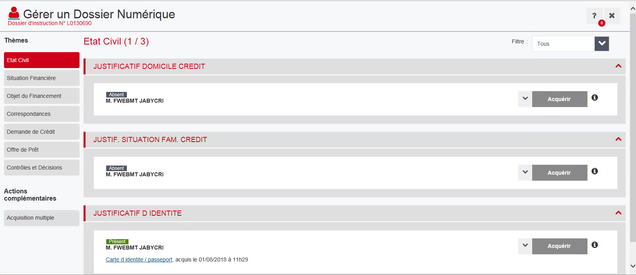
VUE GENERALE
Fermer le DNC
Un totem permet de naviguer d’un thème à l’autre.
Le dossier numérique s’ouvre par défaut sur le 1er thème du totem
En fonction de l’état de collecte, des marqueurs de couleur permettent de visualiser rapidement si au moins un document a été collecté dans un bloc type/porteur
Nouveau :
Deux statuts sont possibles:
« Absent » de couleur grise: Aucun document n’a été collecté pour ce bloc type/porteur
« Présent » de couleur verte: au moins un document a été collecté pour ce bloc type/porteur
Acquisition en temps réel

Slide 3

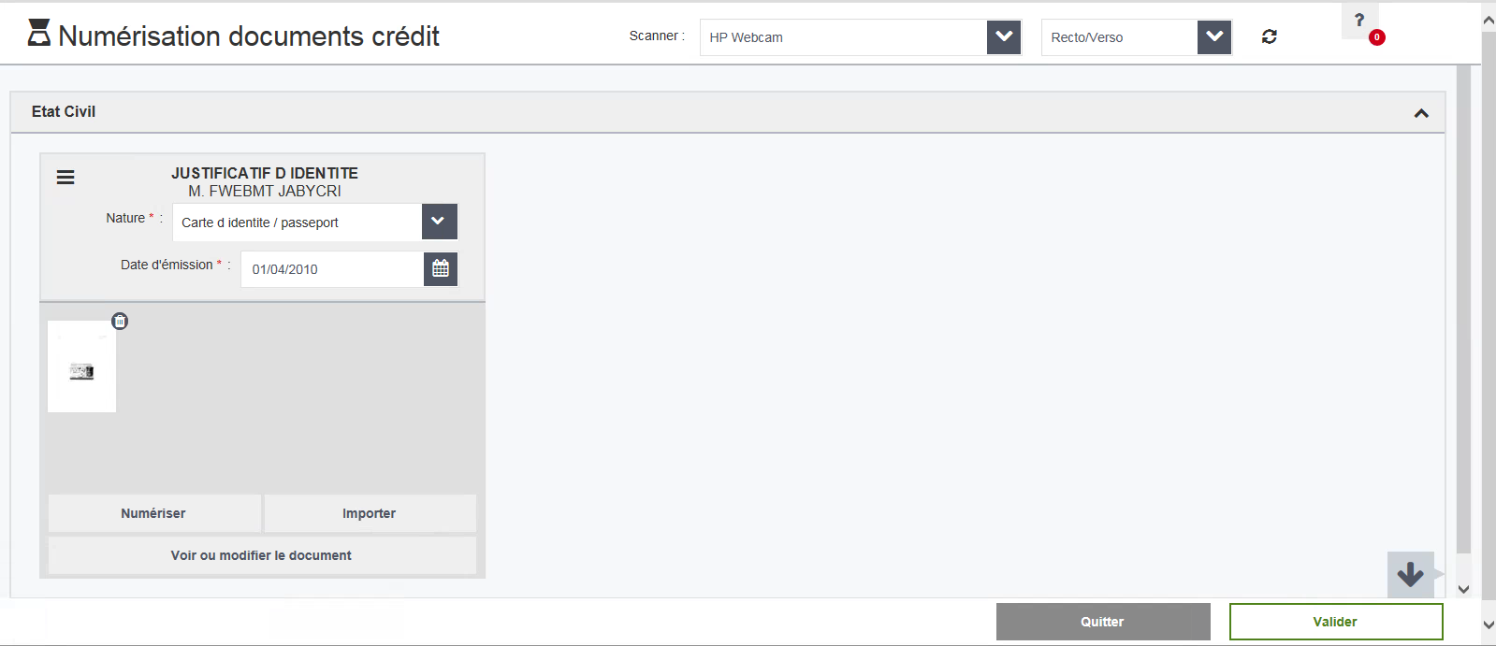
ACQUISITION UNITAIRE EN TEMPS REEL
Un clic sur l’icône
permet de connaitre la liste des natures de documents
Sélectionnez le type de justificatif a collecter puis cliquer sur le bouton « Acquérir »
Smartnum
indiquer la nature en la sélectionnant dans la liste déroulante
Cliquer sur le bouton « Valider » pour enregistrer l’ajout de la pièce et revenir au dossier numérique

Slide 4
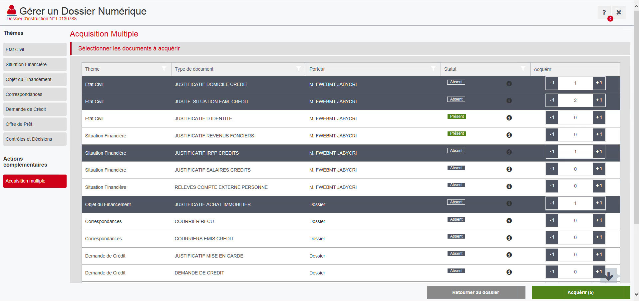


ACQUISITION MULTIPLE EN TEMPS REEL
Cet écran est composé d’un tableau reprenant l’ensemble des documents attendus dans le dossier numérique.
cliquer sur les icones pour définir le nombre de document à collecter pour chaque justificatif
« Acquisition multiple » pour accéder à la page de sélection des documents qui seront collectés
Cliquer sur « acquérir » pour accéder à Smartnum et scanner les documents

Slide 5
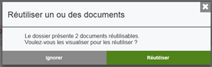
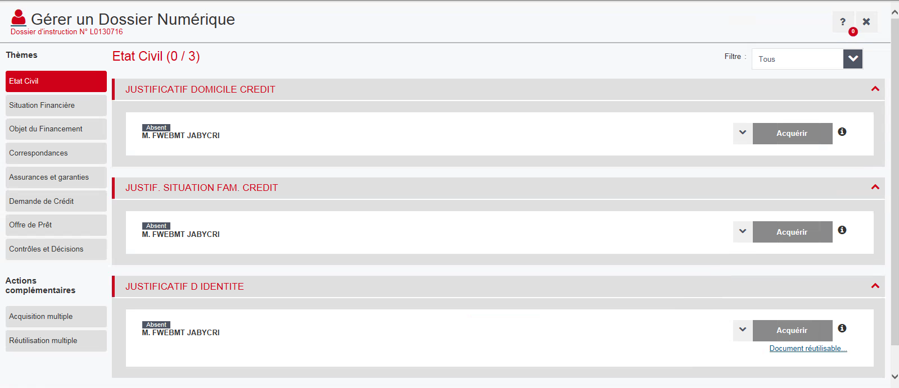
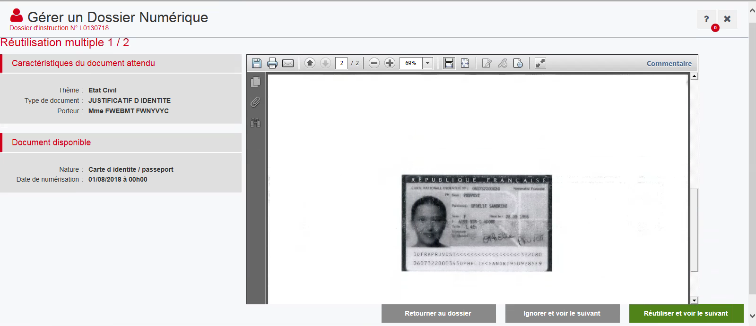
RE-UTILISATION
Lors du 1er accès au dossier numérique et en présence de document réutilisable, une fenêtre propose de visualiser les documents réutilisables du dossier si aucun document n’a été collecté dans le dossier numérique.
A tous moment, je peux cliquer également sur le lien bleu pour choisir un document ré utilisable.
Une fenêtre de prévisualisation s’affiche
A gauche, les caractéristiques du document attendu
A droite, la visualisation du document

Slide 6
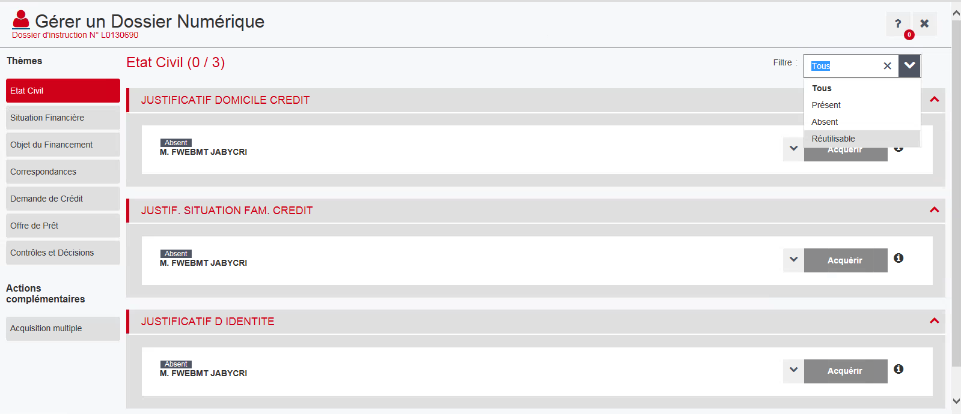
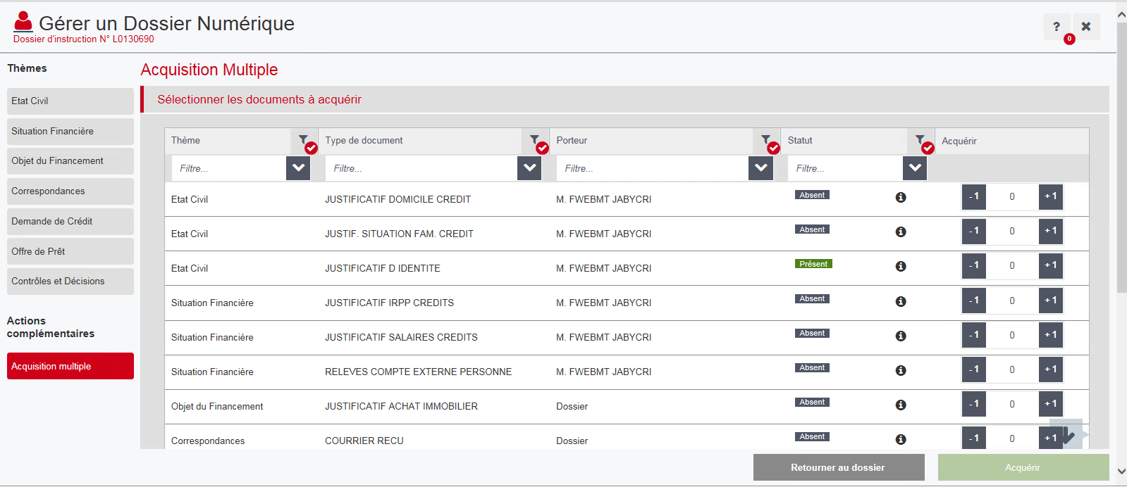
LES FILTRES
Filtre possible sur les documents
Présent s
Absents
réutilisables
Cliquer sur l’icône
d’une colonne pour activer le filtre

